Slide 1
Processus de décision pour la budgétisation d'un projet et ré-estimation
Jean-Marc Desharnais
Cours MGL-800
Inspiré du chapitre 1 du livre du Dr Abran sur l’estimation

Slide 2
Plan de la présentation
Processus d’estimation: phases
Pratiques d’estimation faibles (processus faible)
  Exemples de processus d’estimation
  Modèles de productivité
  Processus d’estimation (étapes)
Processus d’estimation: rôles
  Budget versus estimation
  Estimateur
  Gestionnaire

Slide 3
Introduction
2 approches génériques pour l’estimation
  Basé sur le jugement (le plus souvent)
  Basé sur un processus d’ingénierie (ce qui sera décrit ici)

Slide 4
Techniques basées sur le jugement
Non existence (ou très peu) d’informations sur les projets passés
Basé sur l’expérience de celui qui fait l’estimation (jugement de l’expert)
Projet réussi s’il respecte le budget
  pendant le projet on ne sait pas ce qui a vraiment été réalisé sauf le montant dépensé (syndrome du 90% finalisé)
  à la fin du projet il est difficile de dire si toutes les fonctions ont été livrées, sans considérer l’aspect de la qualité
  donc faux

Slide 5
Processus d’ingénierie pour L’estimation
Basé sur des observations quantitatives passées
  mesure de ce qui a été livré
  connaissance des coûts
  mesure de la qualité des résultats
  et d’autres variables
Considérer peu de variables la fois
  Analyser les projets passés
  Analyser l’impact des variables une à la fois (taille, outils, expérience, environnement, etc.)
  S’assurer que l’échantillon est pertinent
  Bonne documentation de ce qui est échantillonné
  Tenir compte du contexte des données récoltées
Il peut y avoir plus d’un modèle de productivité
Notes:
Watts Humphrey 1988
C’est un travail d’investigation

Slide 6
Pratiques pauvres
Input pour l’estimation
  les exigences sont une liste de souhaits
  on anticipe un processus de développement optimum
  on est trop optimiste concernant les contraintes
Modèle d’estimation
  Basé sur un jugement d’expert
  Au mieux une boite noire
    modèles empruntés à l’industrie avec des formules mathématiques cachées dans un outil logiciel
Output de l’estimation (espoir d’un miracle)
  une seule estimation
  on est optimiste (Brooks)
  respect du budget et des attentes (peu de contrôle)
Notes:
Modèles de l’industrie: SPQR, SLIM, etc.
Terry Rout ISBSG
Brooks Mythical Man Month

Slide 7
Résultats des estimations
Selon le Standish Group le taux de succès des projets est le suivant entre 1994 et 2009:
  environ 15 à 30% des projets ont réussis
  environ 20 à 40% des projets ont échoués
  environ 50% des projets ont une une réussite mitigée
Aspect positif: il y a eu une ‘amélioration’ des réussites depuis 1995 (ici réussite veut dire livré).
Une étude de de El Eman et Koru en 2008 indique qu’au moins 50% des projets ont échoué ou pas livrés ce qui devait être livré.
Si on considère que réussite veut dire livré, en temps et selon les budgets, on a un taux nettement plus bas
Dans ce cas, seulement 30% des projets sont livrés en temps et en respectant les budgets

Slide 8
Modèles de productivité
Incertitudes et modèle de productivité
Comment construire un modèle de productivité?

Slide 9
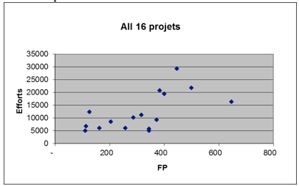
Incertitude du modèle de productivité (exemple)

Slide 10
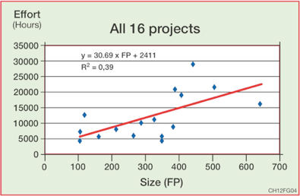
Incertitude du modèle quantifié
Notes:
Dans ce projet on a les efforts en heures et la taille en points de fonction. Le r carré est de ,39 ce qui rend la prédiction incertaine avec ce modèle.

Slide 11
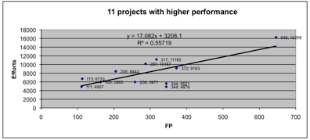
Réduire l’incertitude (1)

Slide 12
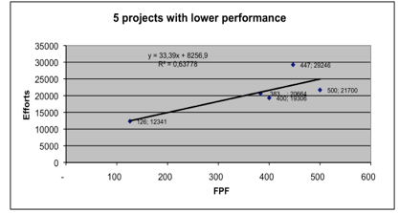
Réduire l’incertitude (2)
Notes:
Il faut bien documenter ce que l’on entend par haute et basse performance.

Slide 13
Pourquoi plus productif
Plus productif:
  Utilisateur familier avec les affaires et le processus de développement de l’organisation
  Utilisateur impliqué pendant tout le projet
  Bonne expérience des développeurs de l’environnement de développement
Informations supplémentaires souhaitables
  les outils spécifiques utilisés
  l’environnement de développement
  l’expérience du chef de projet
Notes:
Expérience du chef de projet (Télécom Vancouver)

Slide 14
Pourquoi moins productif
Moins productif:
  Représentant du client connait peu l’environnement et les exigences mal formulées. Souvent le représentant est nouveau et peu impliqué dans la révision des besoins.
  Turnover élevé du personnel de développement pendant le projet.
  Date de fin trop serrée. Souvent du à des contraintes légales.
  Grand nombre de liens avec d’autres projets. Les données du projet avec l’effort unitaire le plus élevé (98 heures/PF) était liées à presque toutes les grandes applications de l’organisation et sa date de fin était extrêmement serrée.
Notes:
B. The least productive projects had the following characteristics:
B1. Customer related issues:
Customer requirements that were poorly expressed, or a customer representative who did not know his environment (business area), leading to frequent change requests during a project life cycle.
High turnover of users involved in the projects, leading to instability in the requirements and delays in decision making.
Customers not familiar with the software development process in the organization, including their required involvement in project activities, including activity reviews.
B2. Project constraints:
Tight project deadlines for legal constraints or public face-saving that led to compressed schedule and resources being piled up to make the problem disappear.
New technologies unknown to the developers.
B3: Product constraints: Multiple links with other software applications of the organization.
An example of negative product constraint was reported for project 5, with the highest unit effort (98 hours/FP): the software delivered by this project was of a small functional size, but required twice as much effort to develop as another of software of similar size because it interacted with almost all the other software applications of the organization and was dependent on other organizational units. Another project had a very tight deadline, which led management to ‘throw’ resources at the problem to meet the deadline irrespective of the total effort required.
It can be observed that although it was possible to identify ‘qualitatively’ some factors with major negative impact, the sample size was much too small for statistical tests to quantify such impact.

Slide 15
Modèle de productivité
Un modèle de productivité comprend:
  des inputs (produit, processus, ressources)
  un modèle
  des outputs quantifiés (taille, efforts, risques, etc.)

Slide 16
Contexte du modèle de productivité
Produit
Modèle
(techniques
statistiques)
Résultats
Processus
Informations
Ressources
Notes:
Produit: exigences connues et mesure de la taille des exigences
Processus: le processus de développement a bien réussi
Ressources: les risques sont contrôlés et il n’y en a plus
Modèle mathématiques: la précision du modèle mathématique est connue (white box). Le modèle de régression indique ce que l’on peut attendre. Les variables sont bien identifiées(causes des variations). Donc la performance du modèele mathématique est bien décrite et analysée. On peut réutiliser ce modèle pour différentes estimations en l’adaptant.

Slide 17
Exemples
Voici quelques exemples de sources de données pour la construction d’un modèle de productivité:
  La base de donnée ISBSG est un exemple de collecte de données pour construire un modèle de productivité ouvert. ISBSG utilise un questionnaire pour comprendre ce qui s’est passé pendant la réalisation du projet, en plus de demander la taille
  Le premier modèle de productivité ouvert avec les lignes de code a été réalisé au début des années 80 avec 63 projets (Barry Boehm). Boehm a documenté chaque projet. Malheureusement les LOCs sont peut exportables.
  Un des premiers modèle de productivité ‘ouvert’ avec la mesure de la taille en points de fonction a été réalisé en 1979 avec 21projets (Albrecht). Malheureusement pas documenté. En 1988 un modèle de productivité ouvert et documenté a été produit en points de fonction avec 81 projets (Desharnais)

Slide 18
Modèle d’estimation
L’estimation résulte d’un processus
Collection
des inputs
Exécution du
modèle de
productivité
Budgétisation
et
contingences
Ajustements
Amélioration
Ré-estimation

Slide 19
Collection des inputs
Inputs de l’estimation
Exigences et taille
approximative
(min/max)
Confiance
dans les inputs
Processus attendus
Modèle de
productivité
Contraintes
du projet

Slide 20
Exercice 1
Pouvez-vous identifier pour votre projet la confiance en vos données d’input?
Est-ce mesurable?
Que pourriez-vous faire pour améliorer la confiance en vos données d’input?

Slide 21
Exécution du modèle de productivité
Produit
Modèle
a postériori
Marges
pour l’estimation
Processus
Contraintes
Base de projets
(productivité)

Slide 22
Exercice 2
Utiliser ISBSG pour construire votre modèle de productivité
  Quels projets pouvez-vous utiliser pour construire votre modèle de productivité?
  Quel est votre confiance en ce qui concerne les résultats?
  Quel est la marge d’erreur probable?
  Comment pouvez-vous l’exprimer?

Slide 23
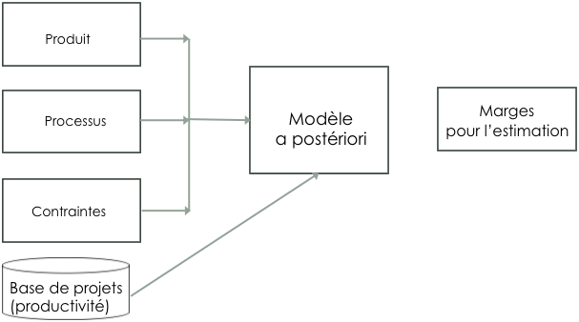
Ajustements
Hypothèses
risques et
autres facteurs
de coûts
Processus
d’ajustement
Valeur des
estimations
(marge)

Slide 24
Exercice 3
Identifiez vos hypothèses pour la réalisation du projet
Identifiez les facteurs de productivité et non productivité (expérience de l’équipe, environnement, etc.)
Identifiez les risques
Mitigation des risques
Identification des autres facteurs de coûts (peuvent provenir des risques)
identifier vos marges d’estimation (ex. coût unitaire minimum, moyen et maximum). Peut aussi s’appliquer à la taille des exigences si incertain.

Slide 25
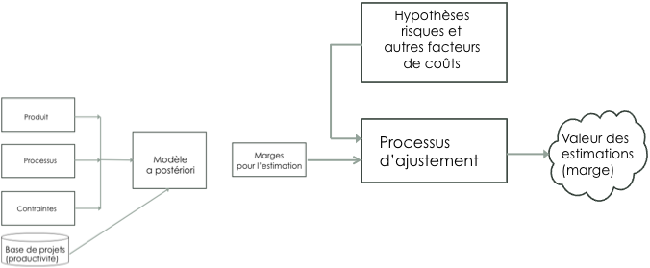
Décision de budgétisation
Risque
d’affaires
Budget
unique
Contingences

Slide 26
Exercice
Quelle différence y a t’il entre l’estimation et la budgétisation?
Qui décide du budget?

Slide 27
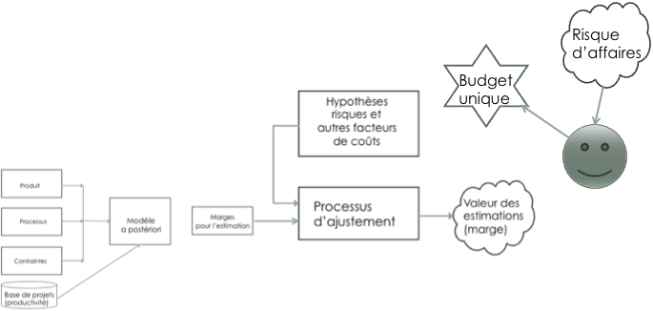
Ré-estimation
Contingences
Ré-estimation
Suivi et contrôle du projet

Slide 28
Amélioration
Pour l’amélioration il faut ajouter:
  un processus d’amélioration des estimations suite à la ré-estimation
  Ajouter une base de données pour les estimations (construction de l’expérience des estimations)

Slide 29
Rôles et responsabilités
Estimateur
  Construire le modèle de productivité
  Réaliser les trois premières étapes du processus d’estimation (collecter et documenter les inputs, exécuter le modèle de productivité, ajuster)
Gestionnaire
  prendre les décisions budgétaire en tenant compte des informations disponibles
  ces informations ne proviennent pas nécessairement d’une seule source (ex. estimateur). Doit aussi tenir compte du portfolio des projets, entre autre.
  il a aussi la responsabilité d’implanter un processus d’estimation tel que décrit ici
  il doit tenir compte des risques et voir comment les mitiger

